Slide 1
순서도 기본 도형
도형 | 명칭 | 설명
 | 시작/끝 | 순서도의 시작이나 끝을 표시
 | 흐름선 | 도형 간의 연결과 흐름을 표시
 | 준비 | 작업 시작 전에 해야 할 작업을 명시
 | 작업 | 처리해야 할 작업을 명시
 | 판단 | 조건에 따른 분기를 표시(예/아니오, YES/NO)
 | 입력/출력 | 데이터의 입력과 출력을 표시

Slide 2
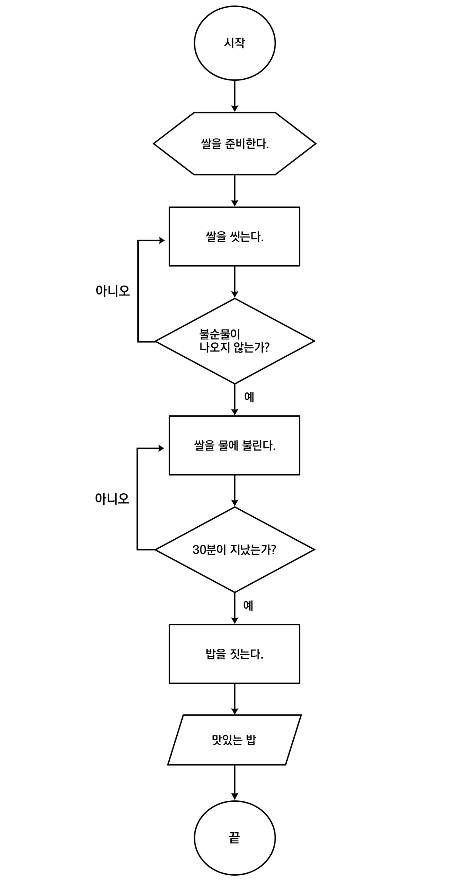
예. 밥을 짓는 순서도

